Slide 1
«У БАБУШКИ В ДЕРЕВНЕ» цель: пополнение номинативного словаря, словаря звукоподражаний, развитие слухового и зрительного внимания.
ЛЕКСИЧЕСКАЯ ТЕМА: «ДОМАШНИЕ ПТИЦЫ»

Slide 2
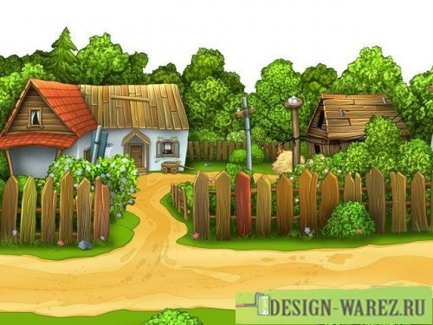
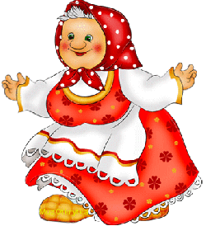

Slide 3
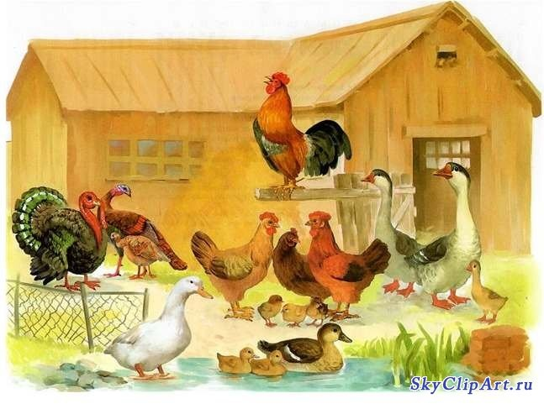

Slide 4
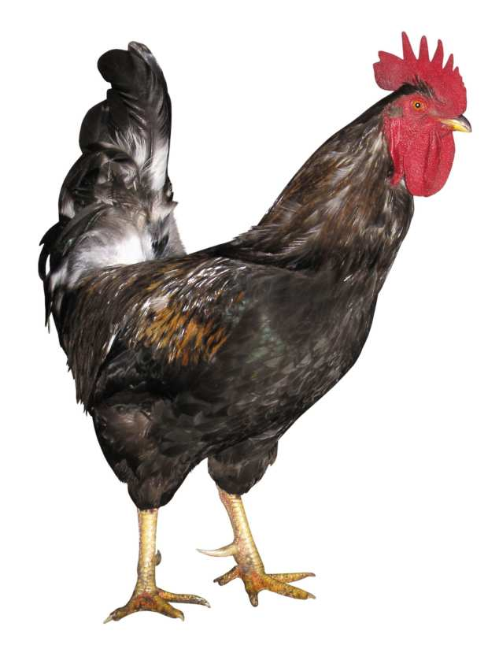
КУ-КА-РЕ-КУ…
Вот наш Петя-петушок.
Есть у Пети гребешок,
Разноцветный хвост у Пети, Петю очень любят дети.

Slide 5
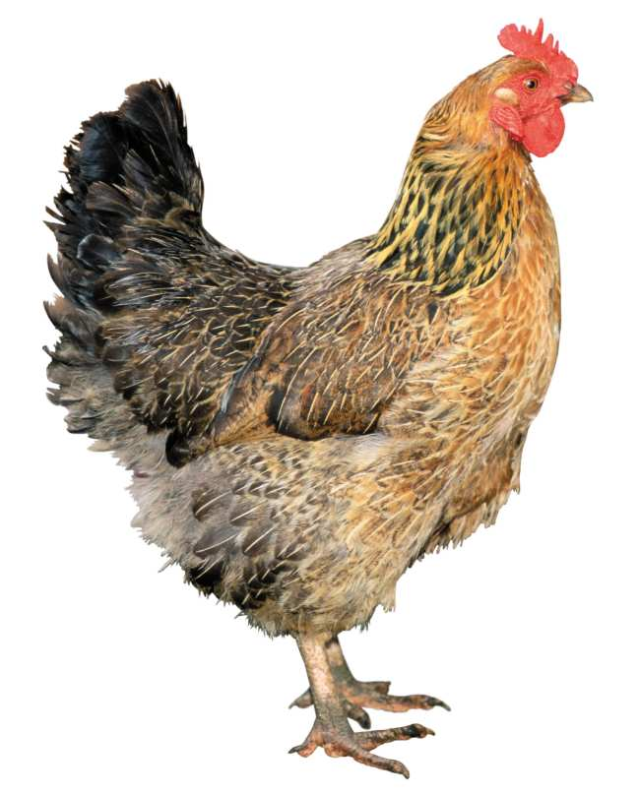
КО –КО –КО…
Курочка-хохлатка
Зернышки клюет.
Курочка-хохлатка
Детушек зовет:
«Ко-ко-ко, ребятки,
Зернышки нашла!»
Желтые цыплятки
Мчатся со двора.

Slide 6
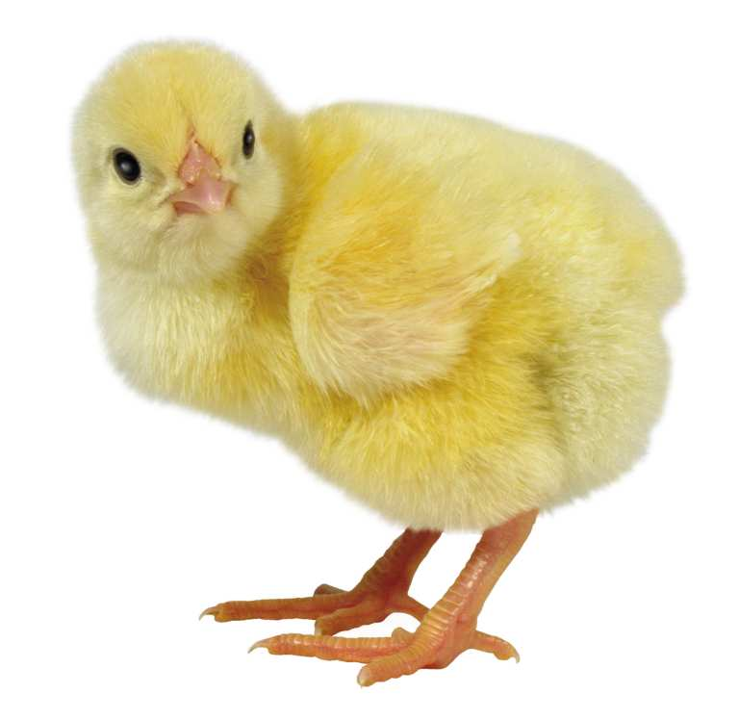
Весь я золотистый, Мягкий и пушистый. Я у курицы - ребёнок, А зовут меня цыплёнок
ПИ-ПИ-ПИ…

Slide 8
